Slide 1
תכנות מודולרי בC.
עקרונות, ושיטות יישום בתכנות נכון.

Slide 2
תכנות מודולרי מהו?
תכנות מודולרי הוא שיטת תכנות המאמינה כי כל פרויקט בנוי מסך חלקיו.
כל בעיה ניתן לפרק לחלקים קטנים שכל אחד מהם בעל משמעות ברורה ופועל באופן עצמאי.
כלומר חלק מכיל פונקציונליות ואחראי על תחום מסוים בבעיה, כך שהשילוב של כל החלקים יוצר את התמונה השלמה.
לכל חלק בתוכנה נקרא מעתה מודול.
מאחר וכל מודול הוא עצמאי ומשמש כחלק נפרד, תכנות מודולרי מתאים גם לעבודה בקבוצות

Slide 3
מהו מודול בתכלס
מטרת המודול היא לספק מענה לבעיה חלקית בפרוייקט/היבט נקודתי של בעיה.
מודול ברוב המקרים הוא שילוב של קובץ c וקובץ h.
קובץ הc מממש את הפונקציונליות התוכנתית שהפותרת הבעיה
וקובץ הh מטרתו לתאר את קובץ הc וליצור ממשק עבודה מסודר מולו .
לדוגמא: מודול A מורכב מA.c וA.h.. כאשר רק פונקציות שמוגדרות בA.h ניתנות לגישה מחוץ למודול.
(שאלה האם פונקציה סטטית מוגדרת בקובץ (h?

Slide 4
שאלה: כיצד ניתן לחלק פרוייקט?
נתון הפרוייקט הבא:
אנו רוצים לממש אפליקציית todo list בה כל משתמש יוכל ליצור משימה ולהוסיף אותה ללוח משימות שיוצגו על המסך ואו להוריד משימה שכבר ביצע, ניתן לערוך משימות בכל עת והן יעודכנו במסך המשימות.
איך הייתם מחלקים את הפרויקט לכמה תתי בעיות?
חשבו על סוגי המודולים אשר ירכיבו פרוייקט זה.

Slide 5
הצעה לפיתרון
נוכל לחלק את הפרוייקט לכמה חלקים:
מודול task שיתאר את כל הפונקציונליות שנדרשת לtask פעולות אפשריות יהיו:
create new task
edit existing task
delete exisiting task
מודול שיתאר את את מבנה הנתונים אשר יחזיק את כל הtasks. פעולות אפשריות יהיו:
insert
remove
search functions
save

Slide 6
המשך
מודול board אשר יתחום את כל הפונקציונליות עוסקת בהצגה של כל המשימות. ותספק גישה למשתמש. פונקציות אפשריות יהיו
show
edit
main שיכיל את פונקציית הmain ויהיה אחראי על שילוב העבודה בין כל המודולים.

Slide 7
סוגי מודולים
ישנם כמה שיטות לבניית מודולים, נציג שלושה נפוצים.
מודול עזר - מודול שתפקידו העיקרי הוא לאגד כמה פונקציות הקשורות באותה הבעיה.
מחלקה - מודול אשר תפקידו לעטוף struct מסוים ומכיל API לעבודה מולו. (מוכר לנו מOOP)
מודול ראשי - מודול המאגד תהליך מסוים שפועל באופן עצמאי, המודול יציג רק פעולה אחת בheader אשר מטרתה "להניע את המודול" (פעולת run)

Slide 8
אז איך בונים מודול?
בכדי לבנות תוכנה בצורה מודולרית, יש לעבור כמה שלבים:
שלב ההגדרות: שלב זה הוא השלב בו מאפיינים את המודולים של התוכנית.
מה ההגבלות של כל מודול.
באיזו דרך נפצל התוכנית למודולים, האם יש מודולים שהם בעצמם צריכים להיות מחולקים לתתי מודולים?
מהי התקשורת ורצף העבודה בין המודולים.
שלב המימוש: בשלב זה כותבים את כל המודולים.
שמירה על סטנדרטים.
עבודה בצמוד לתכנון.
חלוקה למשימות בעבודת צוות.
שלב הבדיקה: בדיקה של כל מודול בנפרד, הוכחה כי כל מודול הינו חלק עצמאי עובד ומממש את כל ההגדרות.
שלב ההרכבה: שילוב כל המודולים לכדי עבודה רציפה ביחד על מנת לממש את כל הפרויקט.

Slide 9
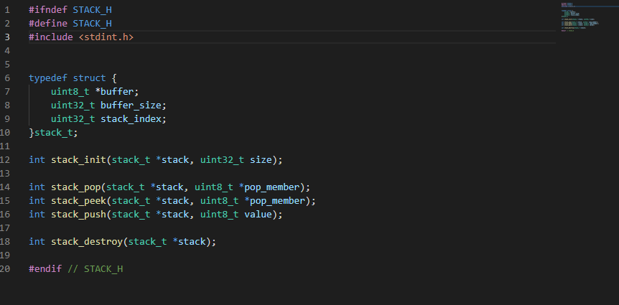
דוגמא
נניח כי אנו רוצים לעשות בתוכנה שימוש במחסנית, נבנה מודול מסוג "מחלקה" אשר ינהל את כל העבודה מול מבנה הנותנים הזה:

Slide 10
ניתן לראות כי מספיק לנו להכיר את קובץ הh על מנת לדעת כיצד לעבוד עם המחסנית, ומוגדרות בו כל הפונקציות המלאות של המחסנית.
*שימו לב: כאן בדוגמא, לא מופיעות הפונקציות is_empty ו- is_full. זאת מכיון שאלו פונקציות סטטיות פנימיות של המחלקה ומי שמשתמש בהן זה pop וpush. כך שבמקרה של overflow או underflow איננו מסתמכים על כך שהמשתמש ביצע בדיקה, אלא נבדוק בעצמינו ונחזיר error retval במקרה הצורך.

Slide 11
יתרונות בעבודה מודולרית
לסיכום יש יתרונות רבים בעבודה מודולרית
1. תכנות מודולרי מאפשר למתכנתים רבים לשתף פעולה על אותו ישום
2. קוד קצר פשוט וקל להבנה
3. זיהוי קל לשגיאות
4. ניתן להשתמש באותו הקוד ביישומים רבים

Slide 12
תרגיל
ממשו את המערכת todo list בצורה מודולרית.
תזכורת :
אנו רוצים לממש אפליקציית todo list בה כל משתמש יוכל ליצור משימה ולהוסיף אותה ללוח משימות שיוצגו על המסך ואו להוריד משימה שכבר ביצע, ניתן לערוך משימות בכל עת והן יעודכנו במסך המשימות.

